Slide 1
Audit Carrefour
Magasin: Hammem Sousse
Le 19/02/2019
Yassine ELLOUMI

Slide 2
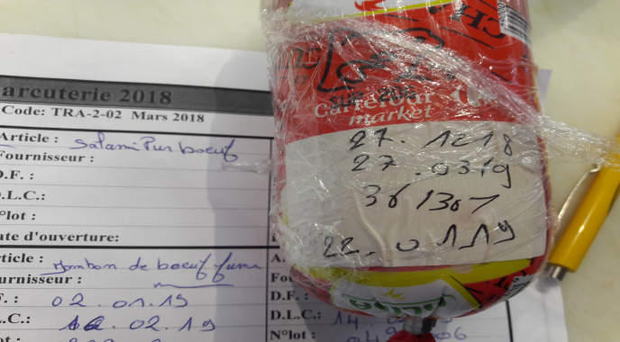
charcuterie: Produit non enregistré

Slide 3
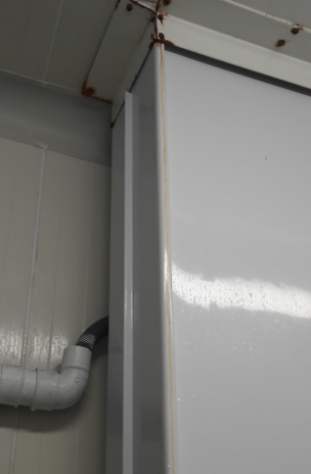
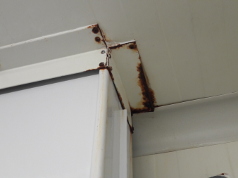
Poissonnerie: Machine a glace avec de la rouille

Slide 4
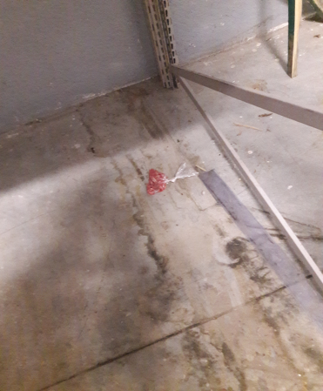
Présence de produits raticides non protégés par un porte appat dans la réserve

Slide 5
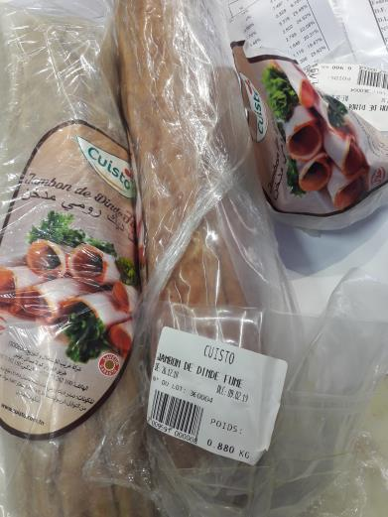
Charcuteries et fromages: produits exposés avec une DL expirée .

Slide 6
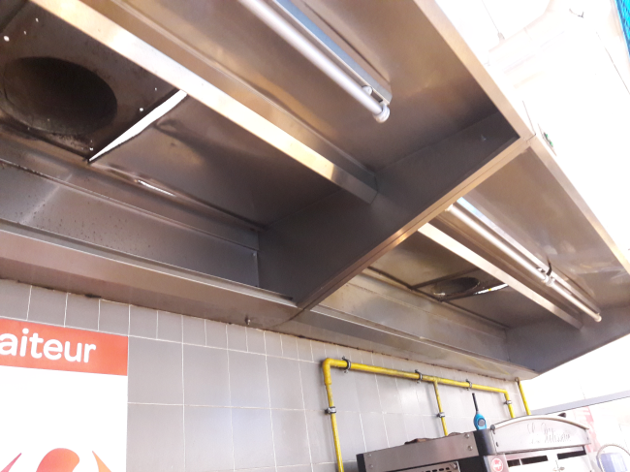
traiteur: absence de filtres au niveau de la hotte

Slide 7
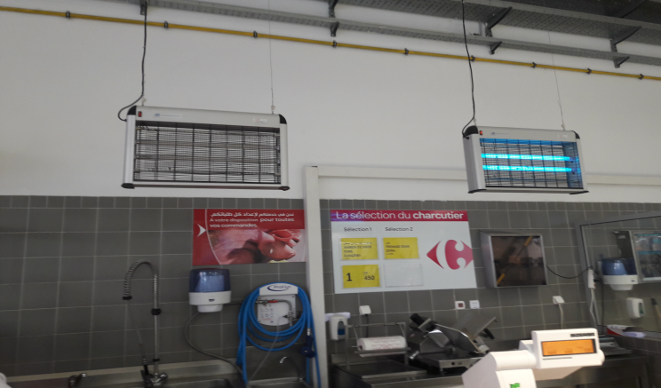
Technique : Deiv non fonctionnel

Slide 8
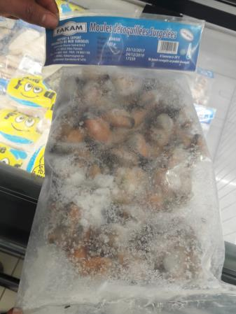
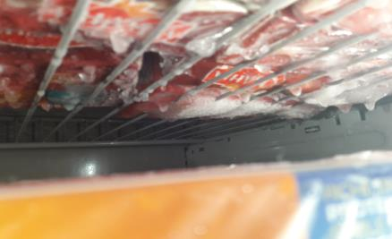
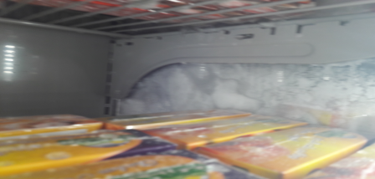
Technique: présence du givres dans les armoires et les produits

